Slide 1
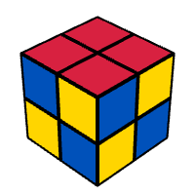
MATEMATIKA
O‘rinlashtirishlar
O‘qituvchi: Axmedova Zulnuraxon Allayarovna

Slide 2
MATEMATIKA
O‘rinlashtirishga doir masalalar yechish
Takrorlanadigan o‘rinlashtirishga doir masalalar yechish
Kombinatorikaga oid masalalarni yechish usullari

Slide 3
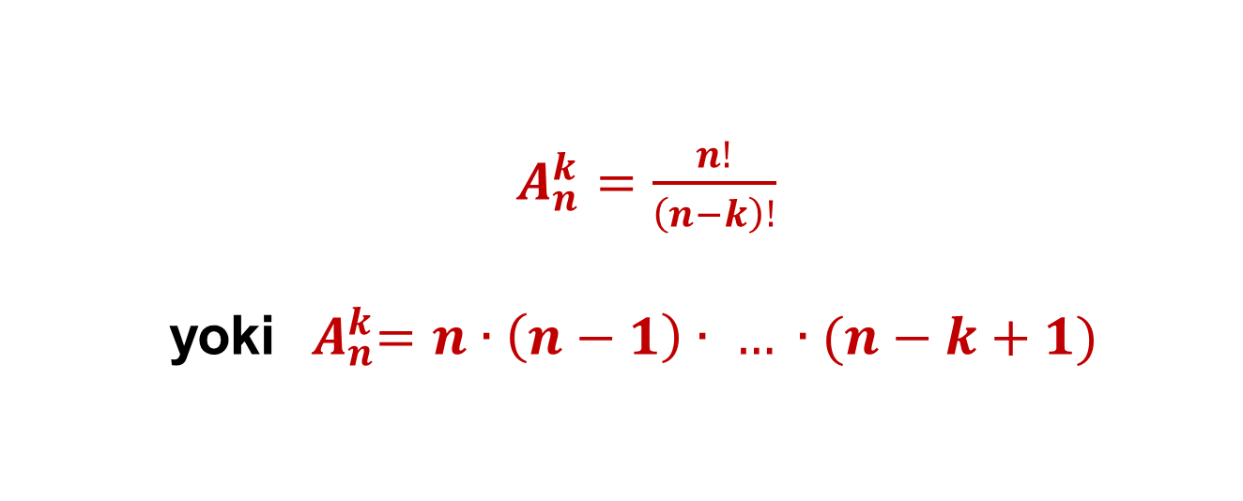
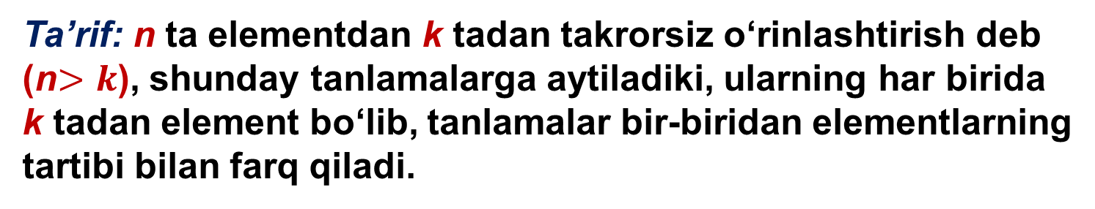
$A_{n}^{k}=\frac{n!}{\left(n−k\right)!}$ yoki${ A}_{n}^{k}=n∙\left(n−1\right)∙ … ∙(n−k+1)$
MATEMATIKA
Ta’rif: n ta elementdan k tadan takrorsiz o‘rinlashtirish deb (n$>k$), shunday tanlamalarga aytiladiki, ularning har birida
k tadan element bo‘lib, tanlamalar bir-biridan elementlarning tartibi bilan farq qiladi.

Slide 4
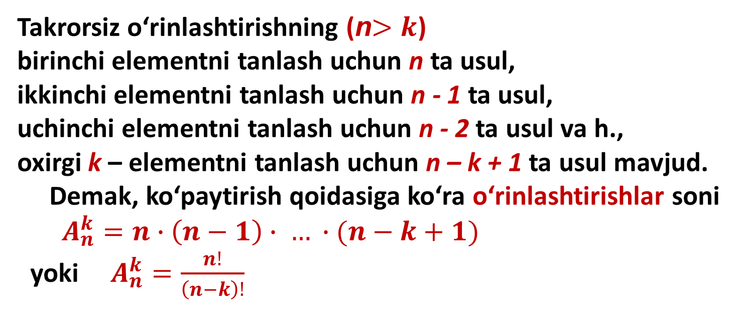
Takrorsiz o‘rinlashtirishning (n$>k$) birinchi elementni tanlash uchun n ta usul, ikkinchi elementni tanlash uchun n - 1 ta usul, uchinchi elementni tanlash uchun n - 2 ta usul va h., oxirgi k – elementni tanlash uchun n – k + 1 ta usul mavjud.
Demak, ko‘paytirish qoidasiga ko‘ra o‘rinlashtirishlar soni
$A_{n}^{k}=n∙\left(n−1\right)∙ … ∙(n−k+1)$ yoki $A_{n}^{k}=\frac{n!}{\left(n−k\right)!}$
MATEMATIKA

Slide 5

Takrorsiz o‘rinlashtirish
Tanlamada barcha elementlar qatnashmaydi (n > k )
Tanlama elementlari takrorlanmaydi
Tanlama elementlarining tartibi muhim

Slide 6


MATEMATIKA
1-masala. Taekvando bo‘yicha O‘zbekiston chempionatida oltin, kumush, bronza medallari uchun bo‘ladigan o‘yinlarda 14 ta hududdan jamoalar qatnashmoqda. Medallar jamoalar orasida necha xil usul bilan taqsimlanishi mumkin?

Slide 7
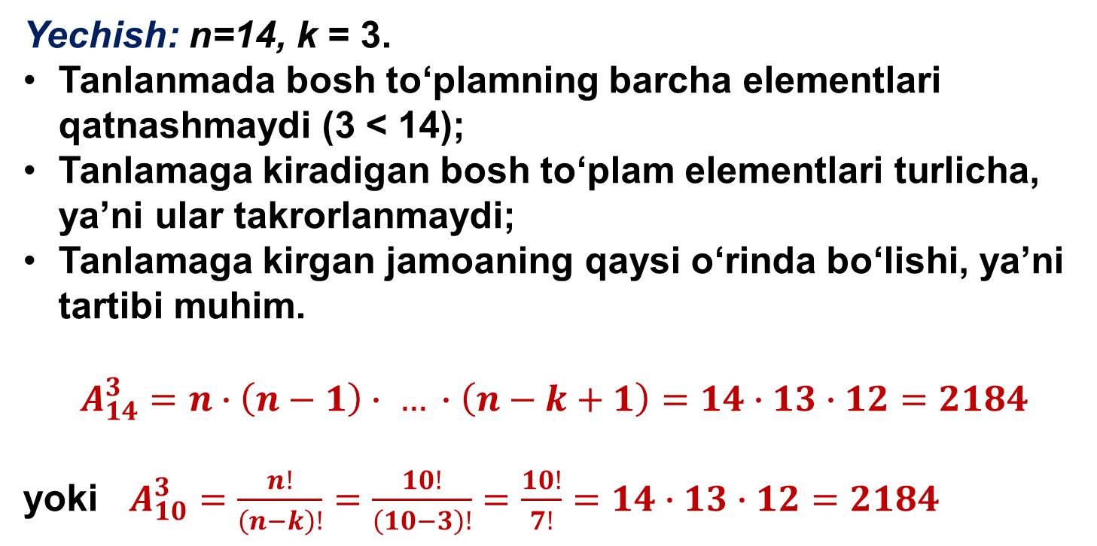
Yechish: n=14, k = 3.
Tanlanmada bosh to‘plamning barcha elementlari qatnashmaydi (3 < 14);
Tanlamaga kiradigan bosh to‘plam elementlari turlicha, ya’ni ular takrorlanmaydi;
Tanlamaga kirgan jamoaning qaysi o‘rinda bo‘lishi, ya’ni tartibi muhim.
$$A_{14}^{3}=n∙\left(n−1\right)∙ … ∙\left(n−k+1\right)=14∙13∙12=2184$$
yoki $A_{10}^{3}=\frac{n!}{\left(n−k\right)!}=\frac{10!}{\left(10−3\right)!}=\frac{10!}{7!}=14∙13∙12=2184$
Javob: 2184

Slide 8



2-masala. O‘quvchilarga maktab hayoti to‘g‘risida fotoalbom tayyorlash vazifasi berildi. Fotoalbom
12 sahifadan iborat bo‘lib, unga 6 ta rasmni joylashtirish lozim. Agar fotoalbomning har bir sahifasiga 1 tadan ortiq rasm joylashtirish mumkin bo‘lmasa, buni o‘quvchilar necha xil usulda bajarishi mumkin?
MATEMATIKA

Slide 9

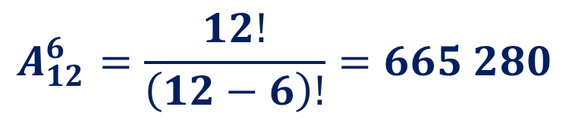
MATEMATIKA
Yechish: n = 12, k = 6
tartibi muhim
barcha elementlar qatnashmaydi
$$A_{12}^{6}=\frac{12!}{\left(12−6\right)!}=665 280$$
Javob: $665 280$ta usul

Slide 10
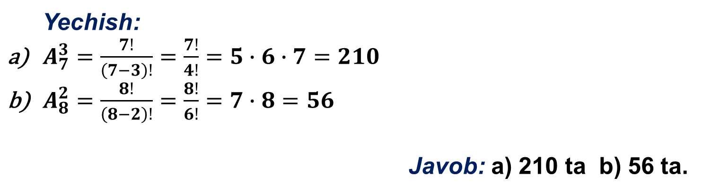
MATEMATIKA
3-masala. 1, 2, 3, 4, 5, 6, 7, 8, 9 raqamlari yordamida raqamlari takrorlanmaydigan nechta uch xonali son tuzish mumkin, agar
sonda 6 va 7 raqamlari uchramasa;
sonning oxirgi raqami 8 bo‘lsa?
Yechish:
$A_{7}^{3}=\frac{7!}{\left(7−3\right)!}=\frac{7!}{4!}=5∙6∙7=210$
$A_{8}^{2}=\frac{8!}{\left(8−2\right)!}=\frac{8!}{6!}=7∙8=56$
Javob: a) 210 ta b) 56 ta.

Slide 11


MATEMATIKA
4-masala. Uztelecom o‘z mijozlariga yettita raqamli telefon raqamlarini taklif etmoqda. Uztelecom nechta barcha raqamlari turlicha boʻlgan yettita raqamli telefon nomerlarini taklif etishi mumkin? Birinchi raqami 0 dan farqli boʻlgan telefon raqamlari nechta?

Slide 12
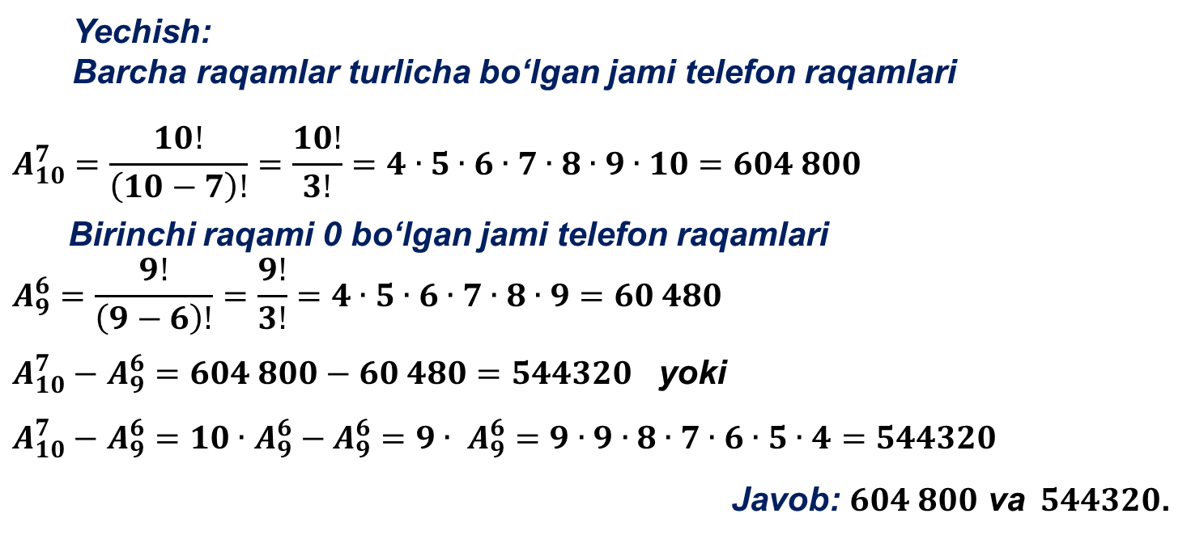
MATEMATIKA
Yechish:
Barcha raqamlar turlicha bo‘lgan jami telefon raqamlari
$$A_{10}^{7}=\frac{10!}{\left(10−7\right)!}=\frac{10!}{3!}=4∙5∙6∙7∙8∙9∙10=604 800$$
Birinchi raqami 0 bo‘lgan jami telefon raqamlari
$$A_{9}^{6}=\frac{9!}{\left(9−6\right)!}=\frac{9!}{3!}=4∙5∙6∙7∙8∙9=60 480$$
$A_{10}^{7}−$ $A_{9}^{6}=604 800−60 480=544320$ yoki
$A_{10}^{7}−$ $A_{9}^{6}=10∙$ $A_{9}^{6}−A_{9}^{6}=9∙ A_{9}^{6}=9∙9∙8∙7∙6∙5∙4=544320$
Javob: $604 800$ va$544320$.

Slide 13

MATEMATIKA
n ta elementli bosh to‘plam berilgan bo‘lib, undan k (k < n) tadan elementlar olinib tanlamalar tuzilayotgan bo‘lsin. Bunda elementlar takrorlanishi mumkin.
Bosh to‘plamning ixtiyoriy k ta takrorlanishi ham mumkin bo‘lgan elementlaridan hosil qilingan tanlanmaga
n ta elementni k tadan takrorli o‘rinlashtirish deb ataladi.
$$A_{n}^{r}=n^{r}$$

Slide 14
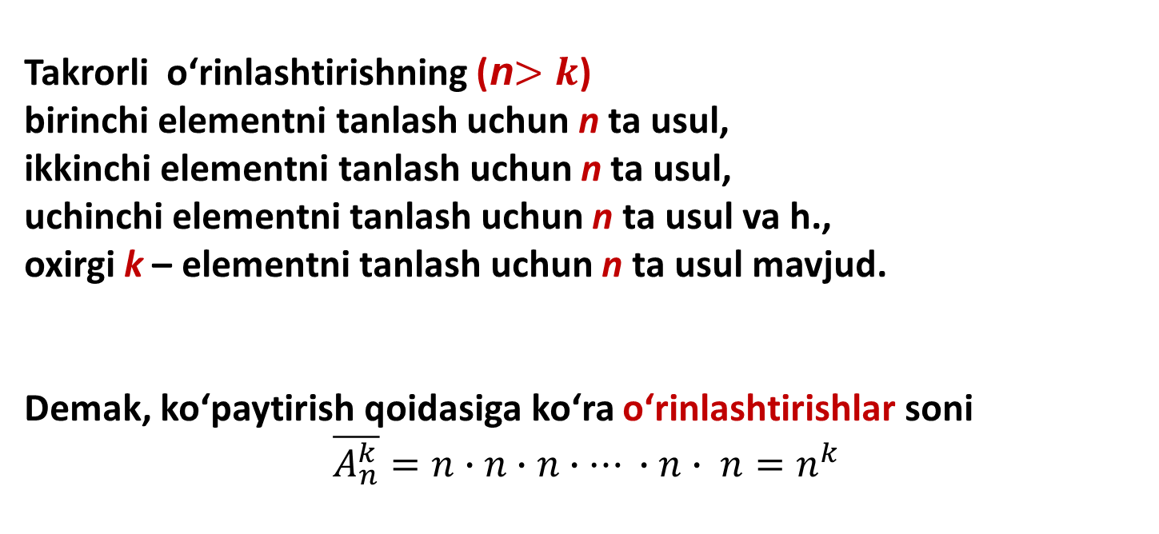
Takrorli o‘rinlashtirishning (n$>k$) birinchi elementni tanlash uchun n ta usul, ikkinchi elementni tanlash uchun n ta usul, uchinchi elementni tanlash uchun n ta usul va h., oxirgi k – elementni tanlash uchun n ta usul mavjud.
Demak, ko‘paytirish qoidasiga ko‘ra o‘rinlashtirishlar soni
$$\overline{A_{n}^{k}}=n∙n∙n∙… ∙n∙ n=n^{k}$$
MATEMATIKA
n | n | n | … | n | n
k ta

Slide 15
Takrorlanadigan o‘rinlashtirishlar
Tanlamada barcha elementlar qatnashmaydi (n < k)
Tanlamada elementlar takrorlanishi mumkin
Tanlama elementlarining tartibi muhim

Slide 16

5-masala. Kutubxonada 10 ta fandan ko‘plab darsliklar mavjud bo‘lib,
3 nafar o‘quvchining har biri darslik olmoqchi. Kutubxonachi qayd etish daftariga olingan darsliklar nomilarini (raqamsiz) ularni olgan o‘quvchilarning ism-shariflarisiz ketma-ket yozdi. Qayd etish daftarida necha turli xil ro‘yxatlar bo‘lishi mumkin.
MATEMATIKA

Slide 17

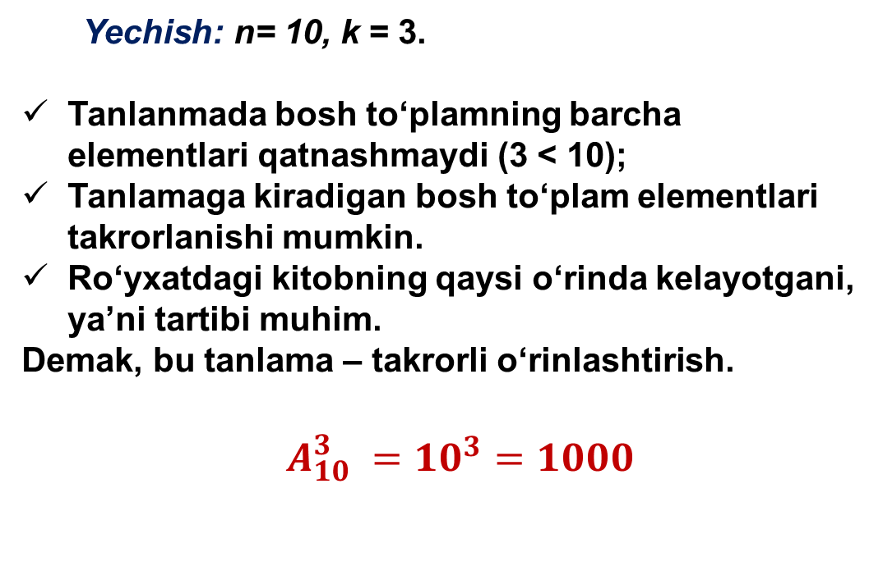

MATEMATIKA
Yechish: n= 10, k = 3.
Tanlanmada bosh to‘plamning barcha elementlari qatnashmaydi (3 < 10);
Tanlamaga kiradigan bosh to‘plam elementlari takrorlanishi mumkin.
Ro‘yxatdagi kitobning qaysi o‘rinda kelayotgani, ya’ni tartibi muhim.
Demak, bu tanlama – takrorli o‘rinlashtirish.
$A_{10}^{3} ={10}^{3}=1000$
Javob:$1000$

Slide 18

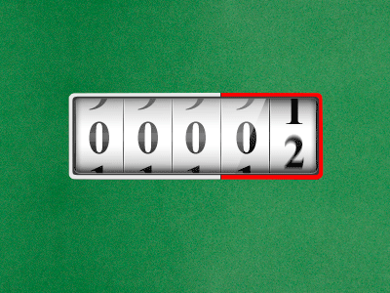
6-masala. Bankka o‘rnatilgan seyf kodi 5 ta raqamdan iborat. Ular ketma-ket terilib, takrorlanishi mumkin bo‘lsa, seyf kodini necha xil usulda tuzish mumkin?
MATEMATIKA

Slide 19
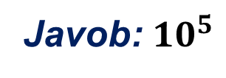


MATEMATIKA
Yechish: n = 10, k = 5
tartibi muhim
takrorlanish bor
(raqamlar takrorlanishi mumkin)
$$A_{n}^{r}=n^{r}$$
$$A_{10}^{5}={10}^{5}$$
Javob: ${10}^{5}$

Slide 20
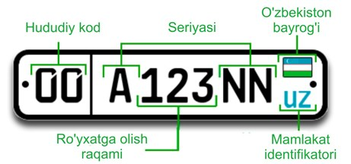
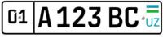
MATEMATIKA
7-masala. Avtotransport vositalariga 00 A123 NN ko‘rinishida raqam beriladi. Raqamlashda lotin alifbosining I dan boshqa barcha harflari va 10 ta raqamdan foydalaniladi. Hududiy kodi 01, seriyasi A, ro‘yxatdan o‘tish raqami va oxirgi ikkita seriya belgisi faqat B, С, D, E, F harflaridan iborat turli avtotransport raqamlari nechta?

Slide 21
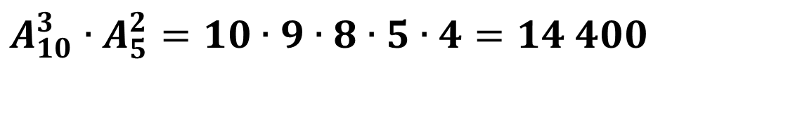
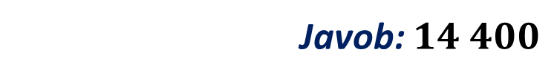
5*4
10*9*8
$$A_{10}^{3}∙A_{5}^{2}=10∙9∙8∙5∙4=14 400$$
Javob: $14 400$

Slide 22
MATEMATIKA
E’TIBORINGIZ UCHUN RAHMAT!

